Slide 1
PHÂN LOẠI CẢM XÚC
ĐÁNH GIÁ SẢN PHẨM AMAZON
694.253
review sạch
All_Beauty User Reviews | Data Mining Project
Mục tiêu: dự đoán Negative, Neutral hoặc Positive
từ title + text của review.
An Le | 17/10/2026
Notes:
Nguồn: Amazon Reviews 2023, category All_Beauty; dữ liệu và các kết quả trong thư mục outputs của project.

Slide 2
Bài toán và phạm vi
Dự đoán cảm xúc từ văn bản review, không dùng rating làm feature.
Input
Mô hình
Output
Negative
Neutral
Positive
title + text
→ review_text
TF-IDF
+ mô hình tuyến tính
rating chỉ tạo nhãn: 1-2 → Negative, 3 → Neutral, 4-5 → Positive
Không đưa rating vào input để tránh data leakage.
All_Beauty sentiment classification | 2/10
Notes:
Nguồn: doc/FINAL_REPORT_ALL_BEAUTY.docx, phần 1 và 5.
Điểm cần nhấn mạnh: rating sinh label, không phải feature.

Slide 3
Tiền xử lý có thể audit
Chỉ loại dữ liệu theo quy tắc rõ ràng; không loại review nếu chỉ title hoặc text rỗng.
1
2
3
4
Audit raw
Làm sạch
Deduplicate
Tạo feature
701.528 dòng JSONL
Kiểm tra JSON, rating, text
Loại exact JSON duplicate
review_text + sentiment_class
Kết quả: 694.253 record được giữ lại; 7.275 duplicate bị loại; các lý do khác = 0.
Bằng chứng: raw_data_audit.json và preprocessing_stats.json
All_Beauty sentiment classification | 3/10
Notes:
Nguồn: data/interim/raw_data_audit.json.
Quy tắc theo thứ tự: blank, valid JSON object, rating 1-5, title/text không cùng rỗng, exact duplicate JSON.

Slide 4
EDA: phân bố rating và nhãn
Lớp Positive chiếm đa số, nên Accuracy không đủ để đánh giá công bằng.
5 sao: 416.436 review
Positive: 71,31% | Neutral: 8,03%
All_Beauty sentiment classification | 4/10
Notes:
Nguồn: outputs/metrics/eda_summary.json.
Tỷ lệ lớp: Negative 20,6681%, Neutral 8,0259%, Positive 71,3060%.

Slide 5
EDA: độ dài review
Review Neutral dài hơn; đây là một dấu hiệu phù hợp với nội dung pha trộn.
Toàn bộ dữ liệu
Mean: 36,67 từ
Median: 23 từ
P95: 112 từ
Max: 2.594 từ
Hàm ý: Neutral cần được đánh giá riêng, không để lớp Positive áp đảo metric.
All_Beauty sentiment classification | 5/10
Notes:
Nguồn: outputs/metrics/eda_summary.json.
Mean/median theo lớp: Negative 36,36/25; Neutral 43,58/30; Positive 35,98/22.

Slide 6
Phương pháp mô hình hóa
Thiết kế hướng đến tái lập và chống data leakage.
50.000 sample
80 / 20 split
TF-IDF
Mô hình
random_state = 42
stratified; 40k train / 10k test
unigram + bigram; fit train only
Dummy, NB, LR, Linear SVM
Metric chính: Macro F1
Lý do: tính F1 trung bình cho từng lớp, phù hợp khi Positive 71,31% còn Neutral chỉ 8,03%.
All_Beauty sentiment classification | 6/10
Notes:
Nguồn: src/train_models.py và outputs/metrics/experiment_configuration.json.
TF-IDF chỉ fit trên train; validation/test chỉ transform.

Slide 7
Baseline: mô hình tuyến tính vượt Dummy rõ rệt
Logistic Regression có Macro F1 cao nhất ở baseline; Linear SVM có Accuracy cao nhất.
Baseline chọn LR
Macro F1
0,7406
Nhưng đây chưa phải cấu hình cuối cùng.
All_Beauty sentiment classification | 7/10
Notes:
Nguồn: outputs/metrics/model_comparison.csv và src/train_models.py.
Baseline metrics: Dummy 0,2771; NB 0,6266; LR 0,7406; SVM 0,7353 Macro F1.

Slide 8
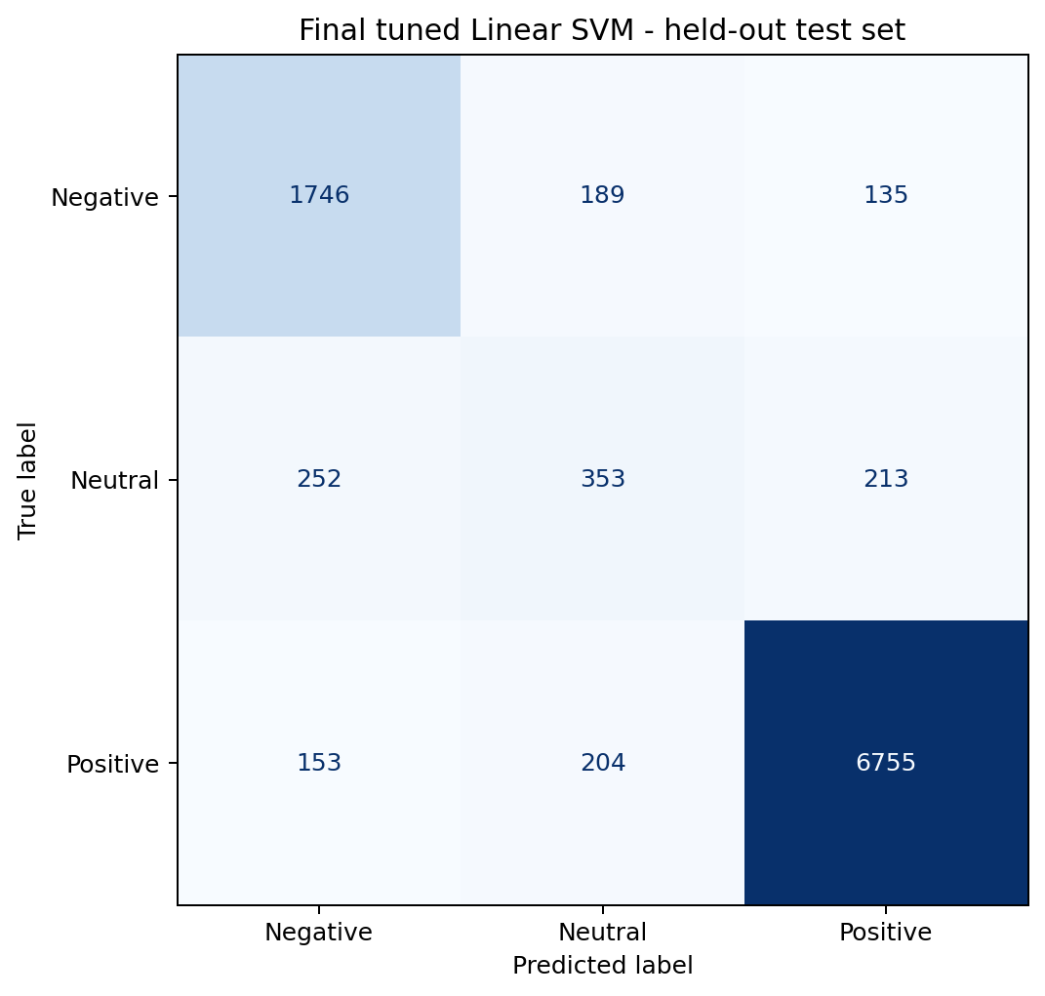
Kết quả cuối: Linear SVM sau tuning
Test set 10.000 review được giữ riêng đến khi chọn xong cấu hình.
Cấu hình được chọn
Linear SVM
TF-IDF (1,2), 20.000 feature
class_weight=balanced
C = 0,5
Macro F1
Accuracy
0,7430
0,8854
Neutral F1 = 0,4514: lớp khó nhất.
All_Beauty sentiment classification | 8/10
Notes:
Nguồn: outputs/metrics/tuning_final_test_result.json và outputs/figures/tuning_confusion_matrix_best_model.png.
Validation chọn Linear SVM C=0,5 với Macro F1=0,731177; final held-out test Macro F1=0,743034.

Slide 9
Phân tích lỗi và giới hạn
Nhiều lỗi nhất đều liên quan tới Neutral, nơi review thường mơ hồ hoặc pha trộn cảm xúc.
5 nhóm nguyên nhân
1. Review 3 sao vừa khen vừa chê
2. Câu quá ngắn, thiếu ngữ cảnh
3. Phủ định / tương phản: not good
4. Rating và câu viết không khớp
5. Review thiên về thông tin sản phẩm
Giới hạn: nhãn được suy ra từ rating, không phải nhãn cảm xúc do con người gán trực tiếp.
All_Beauty sentiment classification | 9/10
Notes:
Nguồn: outputs/metrics/error_analysis_summary.json và doc/REPORT_PHASE_4_PHAN_TICH_LOI.md.
Phân tích lỗi là Logistic Regression baseline trên 10.000 dự đoán để đọc được text gốc và rating.

Slide 10
Kết luận
Pipeline đã hoàn chỉnh: audit → cleaning → EDA → baseline → tuning → error analysis.
0,7430
0,8854
0,4514
Macro F1 final
(held-out test)
Accuracy final
(held-out test)
Neutral F1
(còn khó)
Hướng phát triển
• train toàn bộ 694.253 review
• cross-validation trên tập train
• cải thiện xử lý phủ định và dùng nhãn người gán nếu có
Cảm ơn
Notes:
Nguồn: outputs/metrics/tuning_final_test_result.json và doc/FINAL_REPORT_ALL_BEAUTY.docx.

